Slide 1
Віруси. Їх будова
та життєві цикли

Slide 2
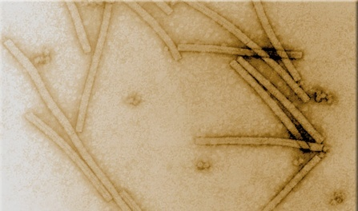
Віруси
Вірус (від лат. virus — отрута) — дрібні неклітинні частки, що складаються з нуклеїнової кислоти (ДНК або РНК) і білкової оболонки.
Розділ біології, що вивчає віруси називається вірусологією. Вперше існування вірусів довів російський учений Дмитро Йосипович Івановський у 1892 році, вивчаючи враження тютюну – листкову мозаїку.
Віруси є облігатними (обов'язковими) внутрішньоклітинними паразитами – вони не здатні розмножуватися поза клітиною.
Вірус листкової мозаїки. Мікрофотографія

Slide 3
Віруси
Вірус в клітині хазяїна - живий організм, перебуває у внутрішньоклітинної формі, утворює комплекс «вірус - клітина господаря».
Вірус поза клітини господаря, в спочиває позаклітинної формі - вірусна частка або вирион, не проявляє ознак живого організму.

Slide 4
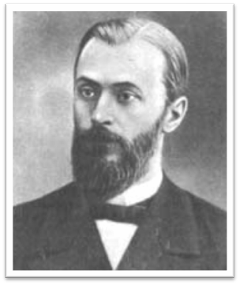
Історія вивчення вірусів
У 1852р. російський ботанік Дмитро Йосипович Іванівський отримав інфекційний екстракт з рослин тютюну, уражених мозаїчної хворобою.

Slide 5
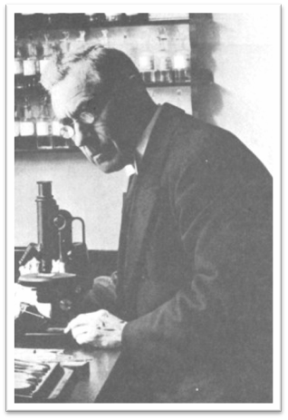
Історія вивчення вірусів
У 1898 році голландець Мартін Бейерінк ввів термін «вірус», щоб позначити інфекційну природу певних профільтроване рослинних рідин

Slide 6
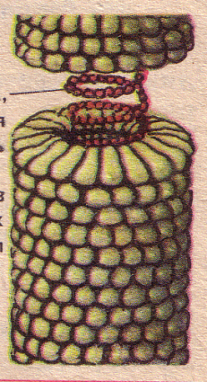
Будова вірусів
Найдрібніші живі організми
Розміри варіюють від 20 до 300нм
У середньому в 50 разів менше бактерій
Не можна побачити за допомогою світлового мікроскопа
Проходять через фільтри, що не пропускають бактерій
Нуклеїновая
Кислота (ДНК
РНК)
Білкова
оболонка –
капсид

Slide 7
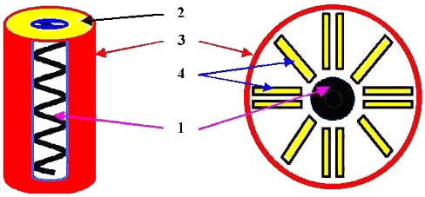
Будова вірусів
Схематичне будова вірусу: 1 - серцевина (однонитчатим РНК),
2 - білкова оболонка (капсид),
3 - додаткова липопротеідна оболонка,
4 - капсомери (структурні частини капсида).

Slide 8
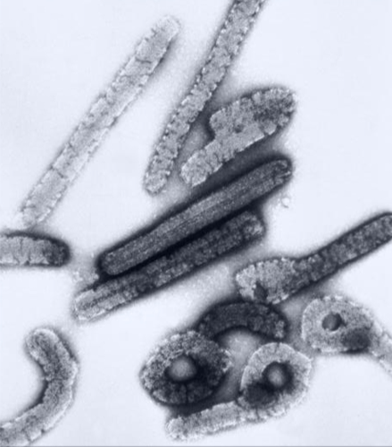
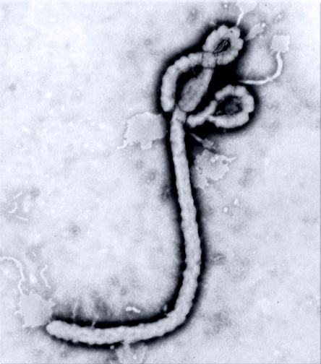
Види вірусів
Залежно від структури та хімічного складу віруси поділяють на прості та складні.
Оболонка простих вірусів складається з однотипних білкових утворень. Прості віруси мають різну форму – паличкоподібну,нитчасту, кулясту тощо.
“Ебола”
“Марбург”
Віруси, що викликають
лихоманку

Slide 9
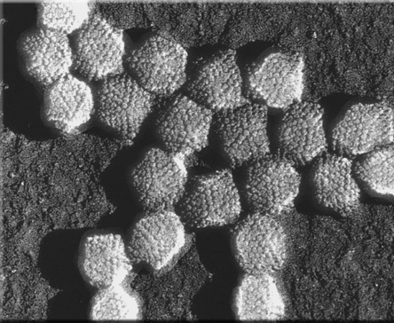
Види вірусів
Складні віруси вкриті додатковою мембраною, що складається з білків та ліпідів. Вона може містити сполуки, які слугують для розпізнавання специфічних рецепторів на мембрані клітини-хазяїна і прикріплення до неї вірусної частинки.
Мікрофотографія аденовірусу

Slide 10
Класифікація вірусів

Slide 11
Групи вірусів
Дволанцюгові ДНК-віруси
Одноланцюгові ДНК-віруси
Дволанцюгові РНК-віруси
Позитивно спрямовані одноланцюгові РНК-віруси
Негативно спрямовані одноланцюгові РНК-віруси
Одноланцюгові зворотно-транскрипційні РНК-віруси
Дволанцюгові зворотно-транскипційні ДНК-віруси

Slide 12
Вірус тютюнової мозаїки.
Представник позитивно спрямованих одноланцюгових РНК-вірусів
Електронна мікрофотографія.

Slide 13
Етапи життєвого циклу вірусів
Прикріплення вірусу до клітини-господаря.
Пронікновеніе вірусу в клітину - інфікування.
Налаштовує метаболічний апарат господаря на відтворення віріона.
Синтез вірусних білків і самосборка капсида.
Вихід безлічі вірусів з клітки.
При цьому клітина або гине, або залишається жива.

Slide 14
Приклади структур ікосаедричних віріонів.
А. Вірус, що не має ліпідної оболонки (наприклад, пікорнавірус). B. Оболонковий вірус (наприклад герпесвірус).
Цифрами позначені:
(1) капсид,
(2) геномна нуклеїнова кислота (3) капсомер,
(4) нуклеокапсид,
(5) віріон,
(6) ліпідна оболонка,
(7) мембранні білки оболонки.

Slide 15
Значення вірусів
Віруси є збудниками багатьох небезпечних хвороб людини, тварин і рослин
Використання в генетиці і в селекції для отримання вакцин проти вірусних захворювань, знищення шкідливих для сільського господарства комах, рослин, тварин.

Slide 16
Деякі поширені вірусні захворювання
Венеричні хвороби
Вітряна віспа
Вірусний гепатит
Лихоманка денге
Інфекційни мононуклеоз
Кір
Краснуха
Енцефаліт
Менінгіт
Поліомієліт
Гостра респіраторна вірусна інфекція
Грип
Свинка
Синдром набутого імунного дефіциту (СНІД)

Slide 17
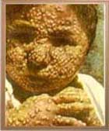
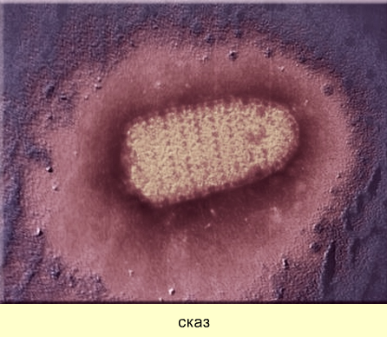
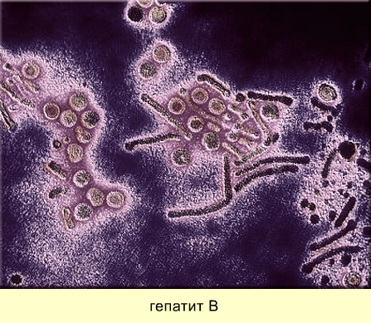
Ребенок, больной оспой
Захворювання людини
кір, свинка, грип, поліомієліт, сказ, віспа, жовта лихоманка, трахома, енцефаліт, деякі онкологічні (пухлинні) хвороби, СНІД, бородавки, герпес.
Дитина хвора на віспу

Slide 18
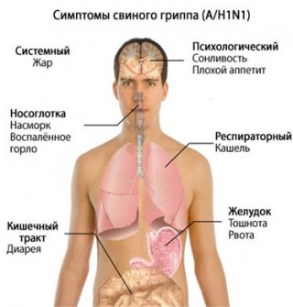
Ознаки свиного грипу

Slide 19
Чума 21 століття: ВІЛ та СНІД
ВІЛ
(вірус імунодефіциту людини) - Вірус який атакує імунну систему людини і робить організм вразливим для вірусів і бактерій
СНІД (Синдром набутого імунодефіциту) - Стан, коли імунна система людини ослаблена і не може чинити опір різних хвороб

Slide 20
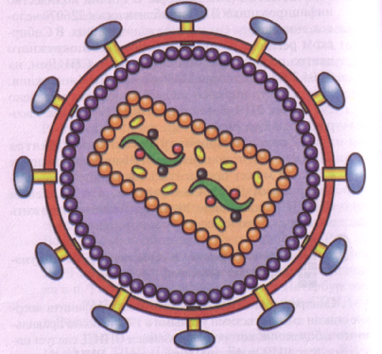
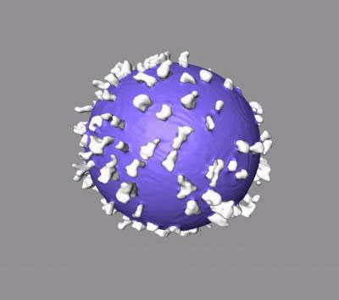
Будова віруса імунодифіцита людини.
Тривимірне зображення вірусу СНІДу

Slide 21
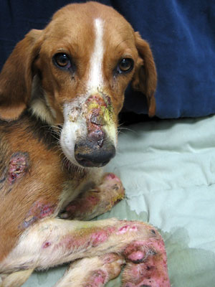
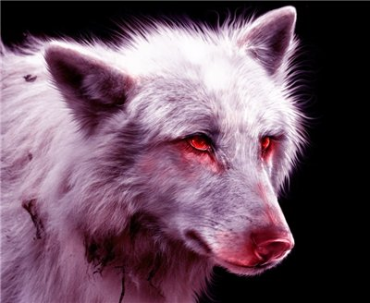
Захворювання тварин
У тварин віруси викликають - ящур, чуму, сказ;
у комах - поліедроза, грануломатоз
Вірус сказу
Вірусна хвороба м’ясоїдних тварин
(хвороба Карре)
Чума м’ясоїдних тварин

Slide 22
Захворювання рослин
у рослин - мозаїку чи інші зміни забарвлення листя або квіток, курчавість листя та інші зміни форми, карликовість; нарешті, у бактерій - їх розпад.

Slide 23
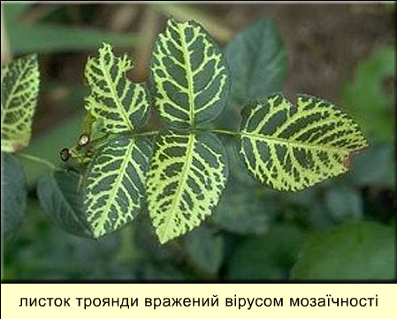
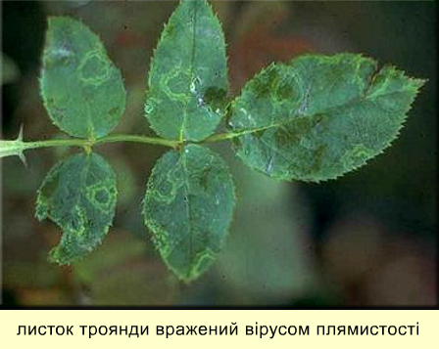

Slide 24
Шляхи передачі вірусів
Шлях проникнення | Приклад
Повітряно-краплинним шляхом | грип, кір, віспа
Через шкіру (пошкоджену і цілу) | сказ, віспа
Із кров’ю | Вірус СНІДу, гепатит В
Статевим шляхом | ВІЛ, герпес
З їжею | ящур
Комахами | Тайговий енцефаліт, жовта пропасниця

Slide 25
Противірусний імунітет
Проникнення і розмноження в організмі людини вірусів викликає відповідь з боку імунної системи. Противірусна імунна відповідь складається з двох складових: гуморальної і клітинної.
Гуморальний імунітет опосередкований специфічними антитілами, які виробляються клітинами імунної системи у відповідь на присутність в організмі вірусу. У перші дні вірусної інфекції виробляються антитіла класу IgM. В наступні дні секреція IgM припиняється і їм на зміну приходять антитіла типу IgG, що мають більшу специфічність і активність. Також виробляються антитіла типу IgА, які виділяються на поверхню слизових оболонок і здійснюють локальний захист від вірусів. Визначення специфічних антитіл є важливим діагностичним тестом, що дозволяє з великою точністю визначити наявність тієї або іншої вірусної інфекції і оцінити стан постінфекційного імунітету.

Slide 26
Противірусний імунітет
Клітинний імунітет здійснюється Т-лімфоцитами і макрофагами, які регулюють виділення антитіл і руйнують клітини заражені вірусом, тим самим перешкоджаючи його розмноженню. Після перенесеної вірусної інфекції, в крові людини залишаються клітини імунної системи, що "пам'ятають" вірус. При повторному проникненні в організм того ж вірусу ці клітини швидко розпізнають його і запускають потужну імунну відповідь - в цьому і полягає суть тривалого постінфекційного імунітету. Учні, давайте на малюнку 8 розглянемо клітинний імунітет.
Проте далеко не завжди імунна відповідь організму приносить тільки позитивний ефект. Так, при вірусному гепатиті В, надмірне руйнування клітин печінки відбувається якраз під впливом активованих Т-лімфоцитів, тоді як розмноження самого вірусу не руйнує клітин печінки.
Для ВІЛ інфекції властиве глибоке пригнічення імунної системи організму. Це відбувається тому, що одній з метою вірусу є лімфоцити Т-помічники, руйнування яких призводить до повного пригнічення опірності організму.

Slide 27
